Slide 1


Petite présentation

Slide 2

Les synthèses

Slide 3
1. Définitions
Une synthèse est un bilan, un référentiel…, une vue synthétique, tant au niveau des démarches (expériences) que de ce qu’on a appris (informations recueillies, découvertes).
C’est un outil permettant d’articuler les connaissances entre elles en établissant des relations, des liens selon des critères, des principes organisateurs. C’est la réunion d’un ensemble d’éléments observés séparément. La synthèse conduit à la fixation de concepts, à la découverte de constantes, à la rédaction de règles.
Structurer = mettre en relation, relier, coordonner…

Slide 4
2. Pour qui ?
Pour le groupe classe
Pour l’apprenant (l’élève)
Pour les adultes

Slide 5
3. Dans quels buts ?
L’objectif d’apprentissage et la méthodologie vont déterminer la forme et le contenu du référentiel (des règles, des exemples, des démarches, des stratégies…)
La synthèse = un outil de structuration, de classement : pour organiser ses connaissances en un tout cohérent, clarifier les idées, mettre des mots sur quelque chose, organiser ce qu’on a appris.
La synthèse = un outil de construction : pour garder les étapes d’une recherche (éveil, production d’écrits, en géométrie, résolution de problèmes…)
La synthèse = un outil de mise en mémoire à long terme : pour établir une structure qui va aider sa mémoire, garder une trace.

Slide 6
Suite du point 3
La synthèse = un outil d’autonomie, un outil de sens : pour construire des référents, des outils pour la suite des apprentissages, pour la réalisation d’activités fonctionnelles, de projets…
La synthèse qui vise à communiquer à d’autres ses découvertes.
La synthèse qui sert de prérequis pour d’autres apprentissages.

Slide 7
4. Pour y répertorier quoi ?
Des savoirs disciplinaires
Des savoir-faire
Des compétences
Des démarches

Slide 8
5. Qui rédige la synthèse ?
Les enfants
Individuellement
A la fin d’une séquence d’apprentissage, l’enseignant demande à l’enfant d’écrire quelques lignes sur ce qu’il juge important de retenir. L’enseignant vérifie que l’ensemble du contenu s’y trouve et que la formulation est correcte.
En auto-socio-construction
a) Rédaction de la synthèse
Chaque enfant écrit 2 lignes sur ce qu’il trouve important à retenir. Ensuite, les enfants se regroupent par groupe de 2 à 4 pour comparer leur production et se mettre d’accord sur le contenu de leur synthèse. Ils vont rédiger un second jet et venir présenter leur synthèse à la classe. Ensemble, les enfants vont choisir une synthèse qu’ils vont éventuellement tenter d’améliorer.

Slide 9
Suite du point 5
b) Choix d’un outil
L’enseignant peut demander aux élèves de choisir un outil qui leur permettra de synthétiser leurs apprentissages : tableau à double entrée…
c) Création de l’outil
En groupe, les enfants cherchent à compléter l’outil qu’ils ont choisi.
Avec l’enseignant (exemple : la synthèse mutilée)

Slide 10
6. Quels contenus ?
Un contexte qui facilite la mémoire, la compréhension
Des mots-clés
Des liens clairs entre les informations : titres, flèches, cadres, couleurs…
Des exemples (concrets, abstraits)

Slide 11
7. Quand synthétiser ?
Tout au long de l’apprentissage, à tout moment : l’enseignant peut renvoyer les enfants à un élément connu, déjà étudié auparavant.
A des moments spécifiques (en fin d’apprentissage) : l’enseignant juge qu’une idée générale a été abordée à plusieurs reprises et qu’il serait intéressant de mettre toutes les activités en relation.
La synthèse est un aboutissement mais aussi le point de départ d’une activité. Une structuration réussie peut déboucher sur des nouvelles questions, de nouvelles hypothèses.

Slide 12
Suite du point 7
Une synthèse n’est jamais achevée ni complète. Elle s’intègre dans des ensembles de plus en plus complexes au fur et à mesure que la masse de connaissances grandit.
Elle est progressive. Elle se construit à travers les cycles.
Un classeur pourrait suivre l’enfant durant sa scolarité.

Slide 13
8. Quelles sont les compétences développées ?
Les compétences transversales instrumentales
Traiter l’information : comprendre l’information, comparer les informations provenant de sources différentes et les organiser, élaborer une synthèse, structurer les informations en établissant des liens logiques.
Communiquer : présenter à l’aide de supports variés les questions, les informations et les résultats.
Les compétences relatives à l’analyse de ses démarches (métacognitives)
Reformuler les étapes et les stratégies mises en œuvre.
Construire des traces personnelles qui témoignent des apprentissages et du cheminement effectué.

Slide 14
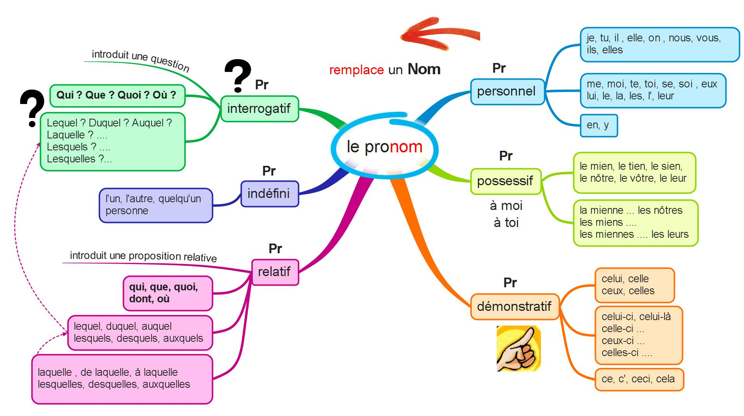
9. Quelques exemples…
Le mind mapping

Slide 15
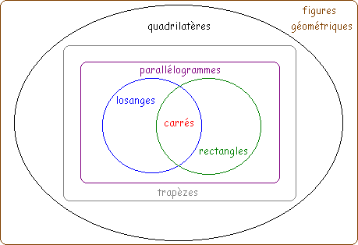
Suite du point 9
Le diagramme

Slide 16
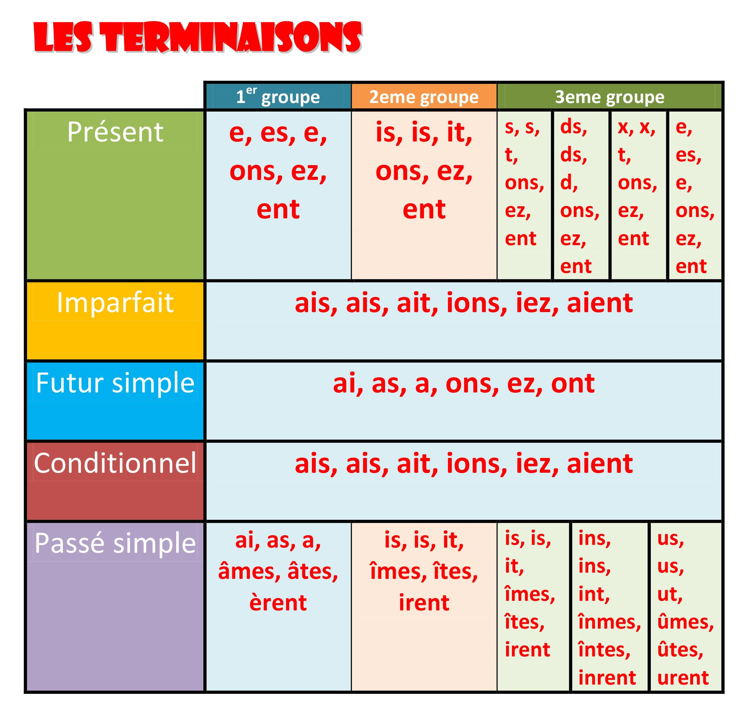
Suite du point 9
Le tableau (à double entrée, …)

Slide 17
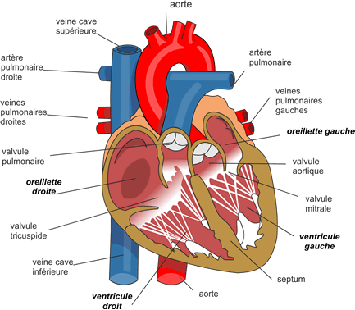
Suite du point 9
Le schéma

Slide 18
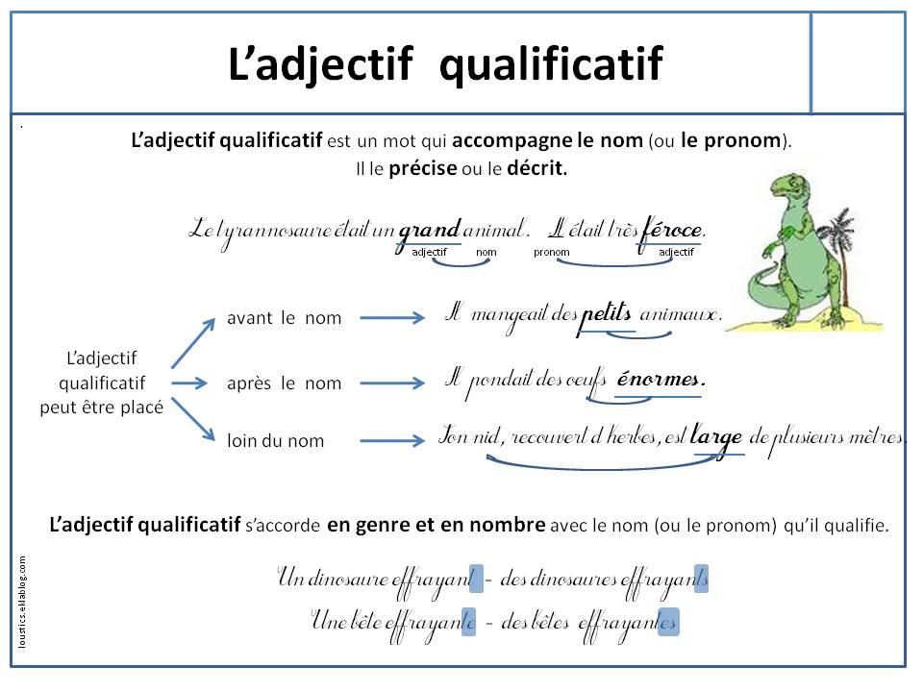
Suite du point 9
Le texte

Slide 19
Les synthèses constructivistes

Slide 20
Quelques explications
Dans une synthèse constructiviste (synthétisant une compétence ou un concept), on devrait retrouver :
Une partie « synthèse métacognitive » dans laquelle l’enfant relate sa propre démarche de résolution. Il explique ce qu’il s’est passé dans sa tête. = Comment ai-je fait ?
Une partie « synthèse contenu » dans laquelle l’enfant présente le résultat de ses découvertes et les liens entre les informations. = Qu’ai-je découvert ?
L’enfant choisira lui-même la forme qu’il veut donner à sa synthèse en fonction de son type d’intelligence et de l’activité.

Slide 21
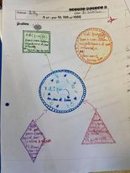
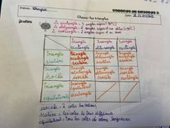
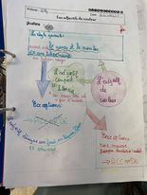
Quelques exemples de synthèses faites par les enfants

Slide 22

MERCI pour votre lecture
VANHAEKENDOVER Mélanie 3NPB

